Slide 1
Razvoj real-time cross-platform aplikacije korišćenjem Flutter-a i BLoC arhitekture
Stefan Smiljić, 2179
Napredno softversko inženjerstvo

Slide 2
Problem
Razvoj za Android i iOS -> dupli kod
Kompleksno upravljanje stanjem u UI aplikacijama
Mešanje UI i poslovne logike

Slide 3

Šta je Flutter?
Open-source framework (Google)
Jedan kod -> Android, iOS, Web, Desktop
Programski jezik Dart
UI = widgeti

Slide 4
Zašto Flutter?
High performance
Hot Reload
Jedinstven UI
Velika zajednica

Slide 5
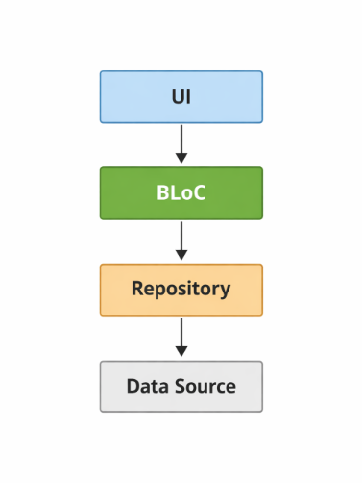
Arhitektura projekta
UI sloj
BLoC - Business logic
Repository za rad sa podacima
Data sloj

Slide 6
BLoC (Business Logic Component)
Pattern za state management
Event-driven arhitektura
Reaktivni tok podataka

Slide 7
BLoC – ključni elementi
Event
State
Bloc
BlocProvider
BlocBuilder
BlocListener

Slide 8
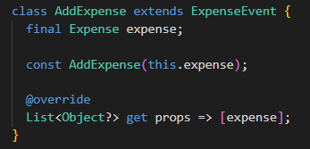
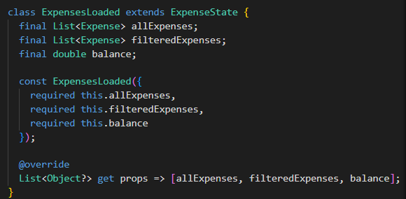
Event i State

Slide 9
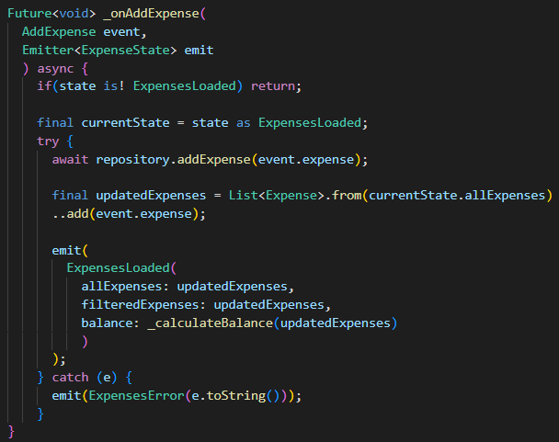
BLoC – business logika

Slide 10

Povezivanje UI-ja I BLoC-a

Slide 11
Tok podataka u aplikaciji
Korisnik uradi nešto (action)
Kreira se event
Event se šalje Bloc-u
Bloc set-uje state
Na osnovu state-a se menja UI

Slide 12
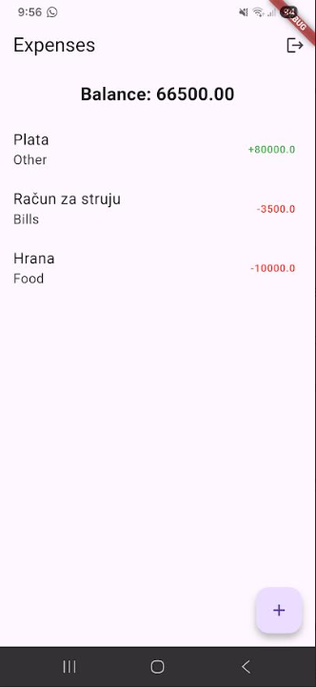
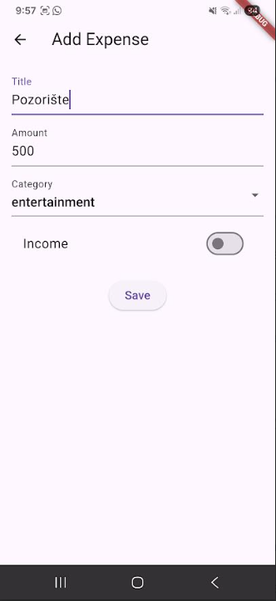
Demo

Slide 13
Prednosti i mane BLoC-a
Prednosti
  Čist kod
  Jednostavan za testiranje
  Skalabilnost
Mane
  Više boilerplate koda
  Veća početna kompleksnost

Slide 14
Kada koristiti BLoC
Veće aplikacije
Kompleksna logika
Više ekrana i stanja aplikacije

Slide 15
Hvala na pažnji

